Slide 1
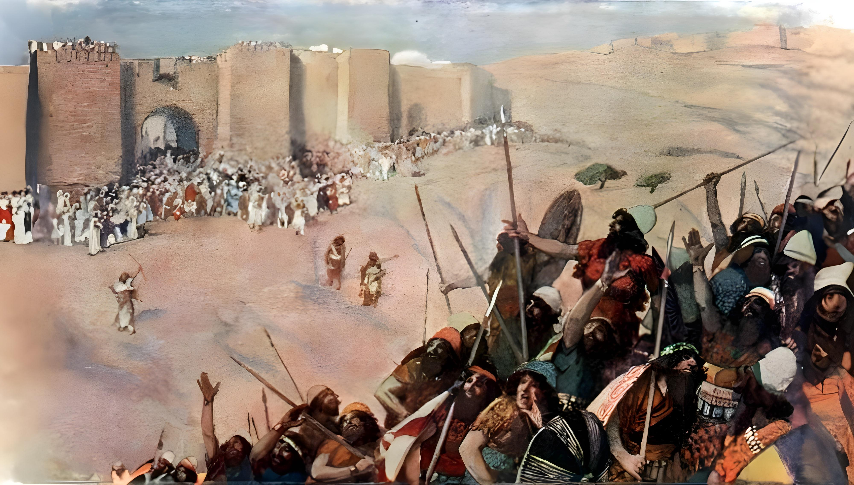
DEUS LUTA POR VOCÊS
Lição 5 para 1º de novembro de 2025

Slide 2

“Todos esses reis e suas terras Josué tomou de uma só vez, porque o Senhor, Deus de Israel, estava lutando pelos israelitas”
Josué 10:42

Slide 3

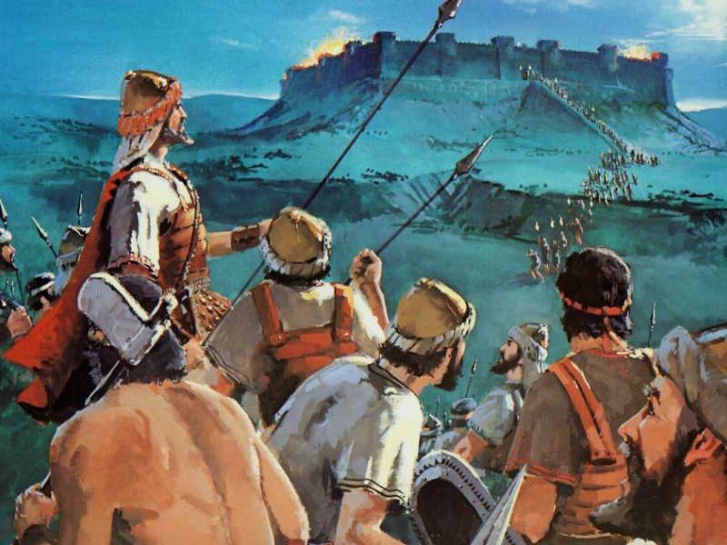
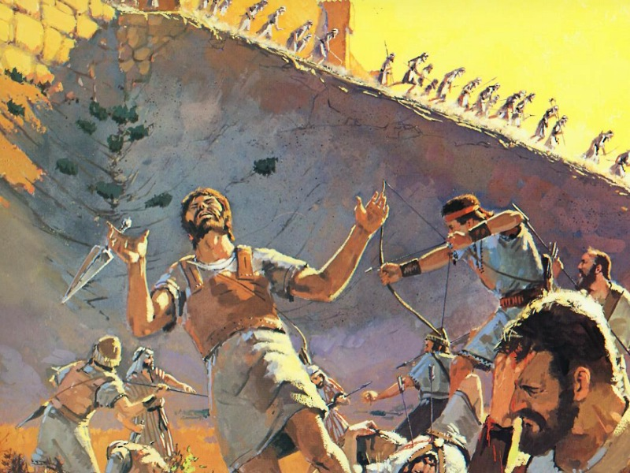
Compreender a guerra que levou Israel a tomar posse da terra de Canaã não é uma tarefa fácil.
Assim como nunca foi o propósito de Deus que o pecado existisse, também não era que a guerra existisse.
Então, por que a morte de tantas pessoas? Essa guerra pode ser considerada "santa"?
Para entender parte desse problema, devemos nos aprofundar no conceito bíblico de guerra e nos valores morais que estavam em jogo naquele momento crítico da história.
Uma questão de iniqüidade
Uma questão de justiça
O Conceito Bíblico de Guerra
Destruídos por sua própria escolha
Buscando a paz

Slide 4

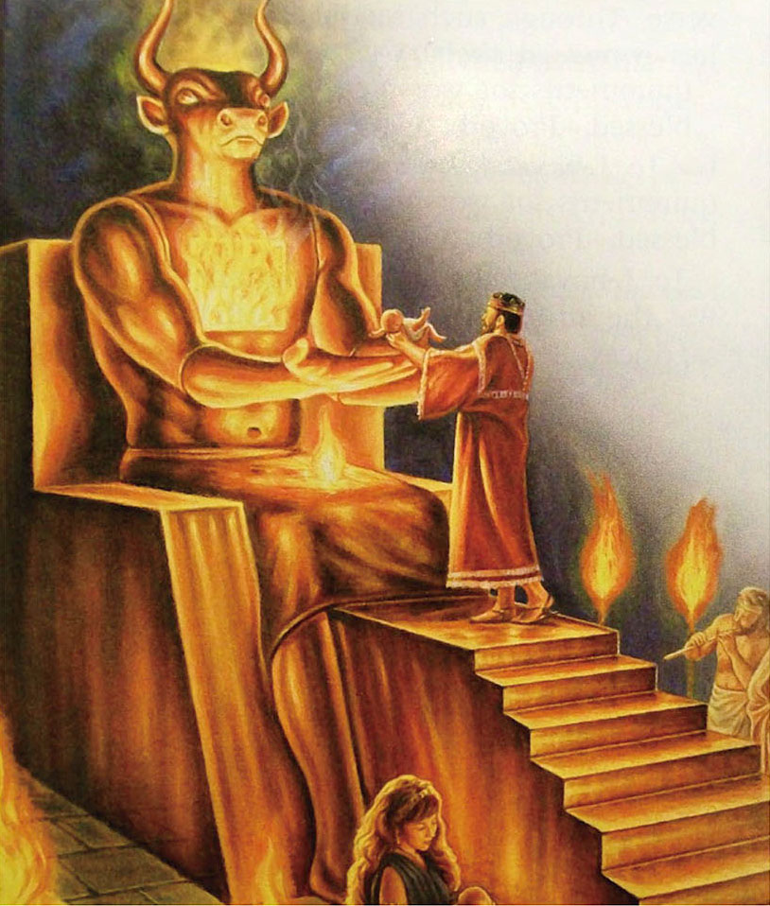
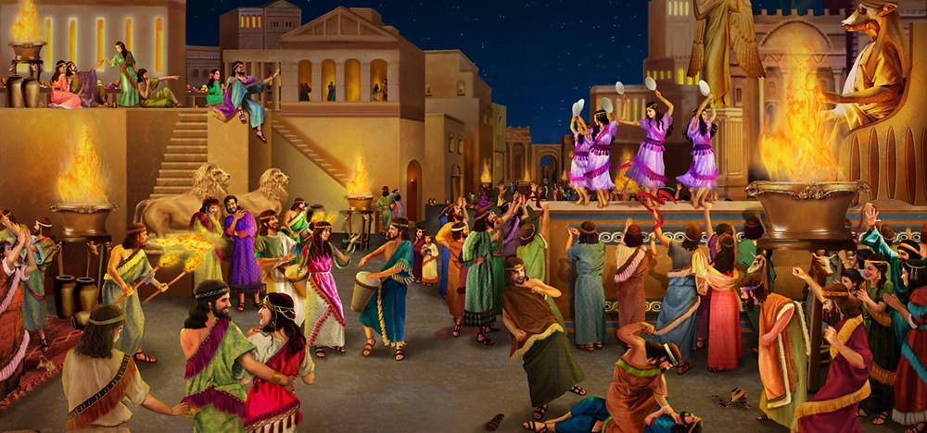
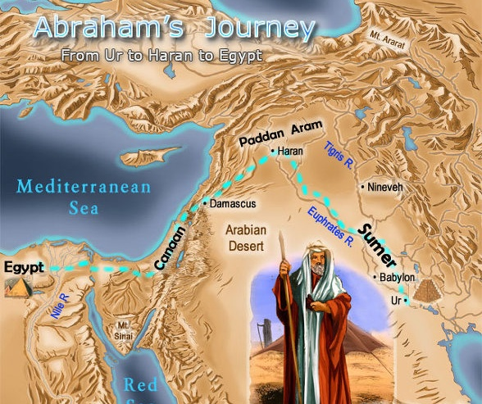
UMA QUESTÃO DE INIQÜIDADE
“E na quarta geração eles retornarão aqui; pois a maldade dos amorreus ainda não atingiu seu auge até agora” (Gênesis 15:16)
A arqueologia revelou que a religião de Canaã era exatamente o que a Bíblia diz: feitiçaria, adivinhação, comunicação com os mortos, espiritismo - e sacrifício de crianças! (Dt. 18:9-12).
A isso deve ser adicionado o rito da "prostituição sagrada" – que tinha muito pouco do sagrado – praticado por sacerdotes e sacerdotisas.
Embora essas práticas já fossem comuns na época de Abraão, Deus lhes deu mais de 400 anos para retificar seu comportamento.
Finalmente, era necessário acabar com esses ritos aberrantes que rebaixavam a moralidade das pessoas e encorajavam todos os tipos de vícios. O extermínio dos cananeus impediria – pelo menos por um tempo – a degradação moral da humanidade.

Slide 5

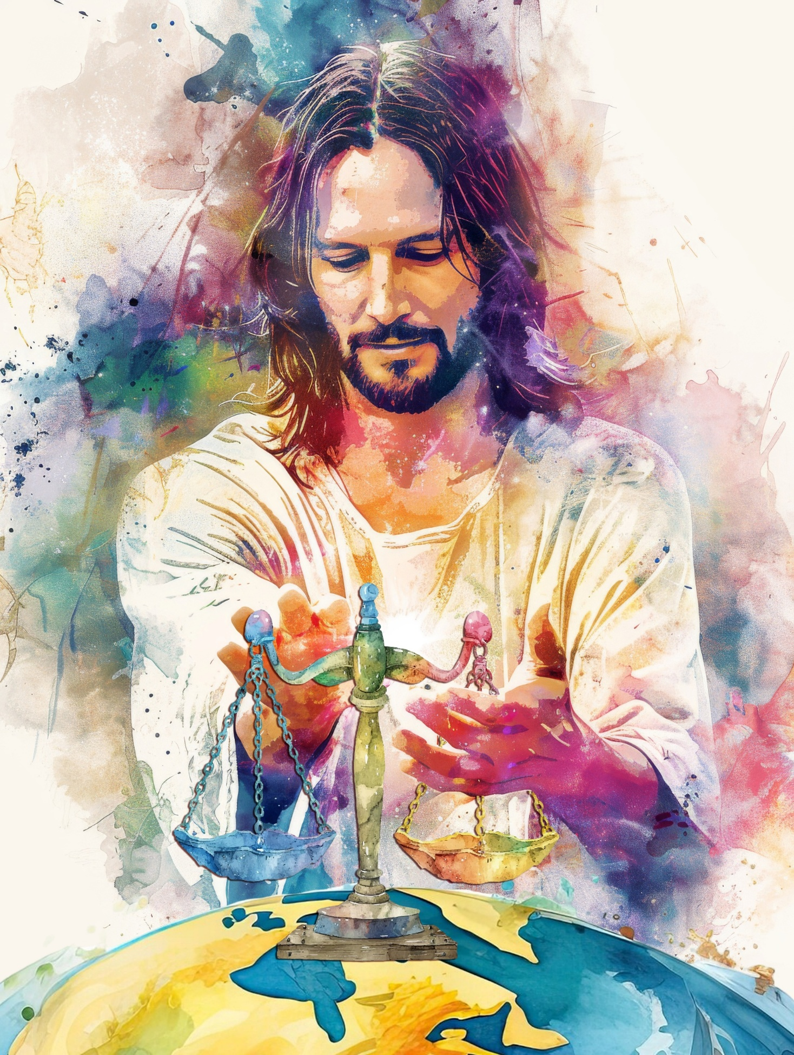
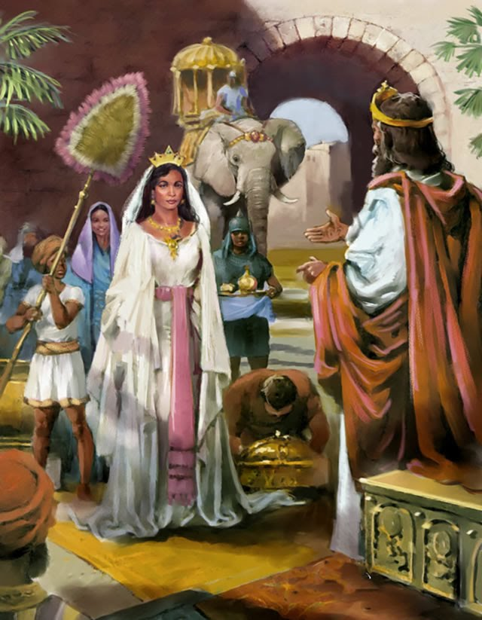
UMA QUESTÃO DE JUSTIÇA
“Deus é um juiz justo, um Deus que em todos os momentos manifesta sua ira. Se os ímpios não se arrependerem, Deus afiará a espada e retesará o arco” (Salmos 7:11-12 NVI)
Amor e justiça são a base do caráter de Deus. Isso faz dele um juiz justo e imparcial, que adia a punição para que o pecador possa ser convertido, mas que não tolerará o mal para sempre.
A guerra para conquistar Canaã não foi travada por motivos imperialistas, mas por ordem divina para executar o castigo que seus perversos habitantes mereciam.
O desejo de Deus era estabelecer naquele território um governo justo, que fosse um exemplo para todas as nações, motivando-as a elevar seus conceitos morais e, assim, alcançar um estado de paz e justiça em nível mundial (Dt. 4:5-6).
Como guerreiro e juiz, Deus está comprometido em implementar, estabilizar e manter o estado de direito, que é um reflexo de Seu caráter.

Slide 6

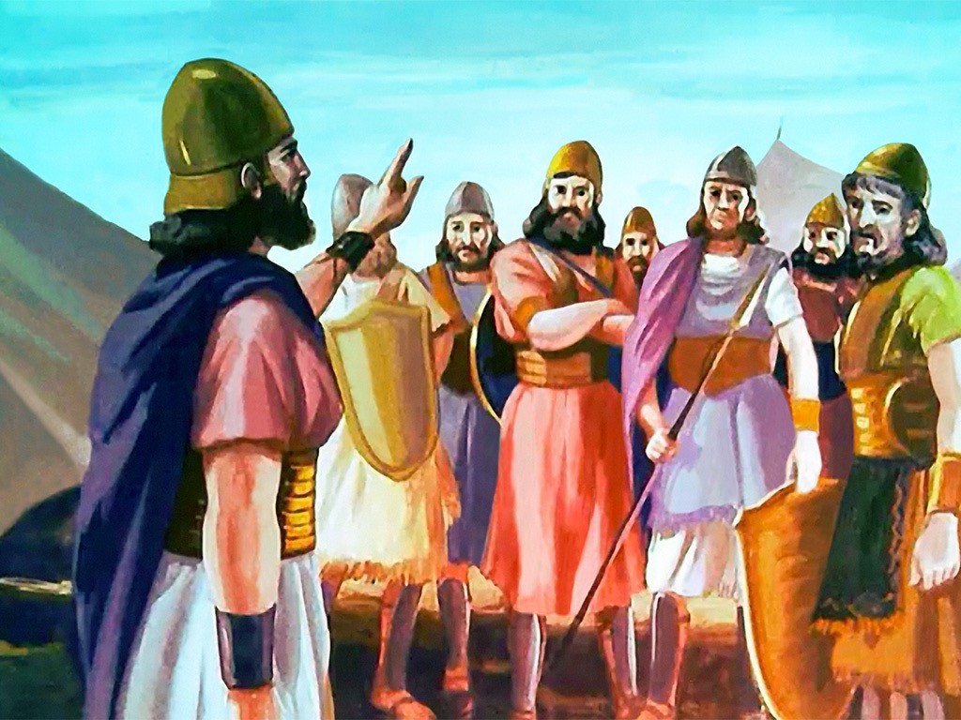
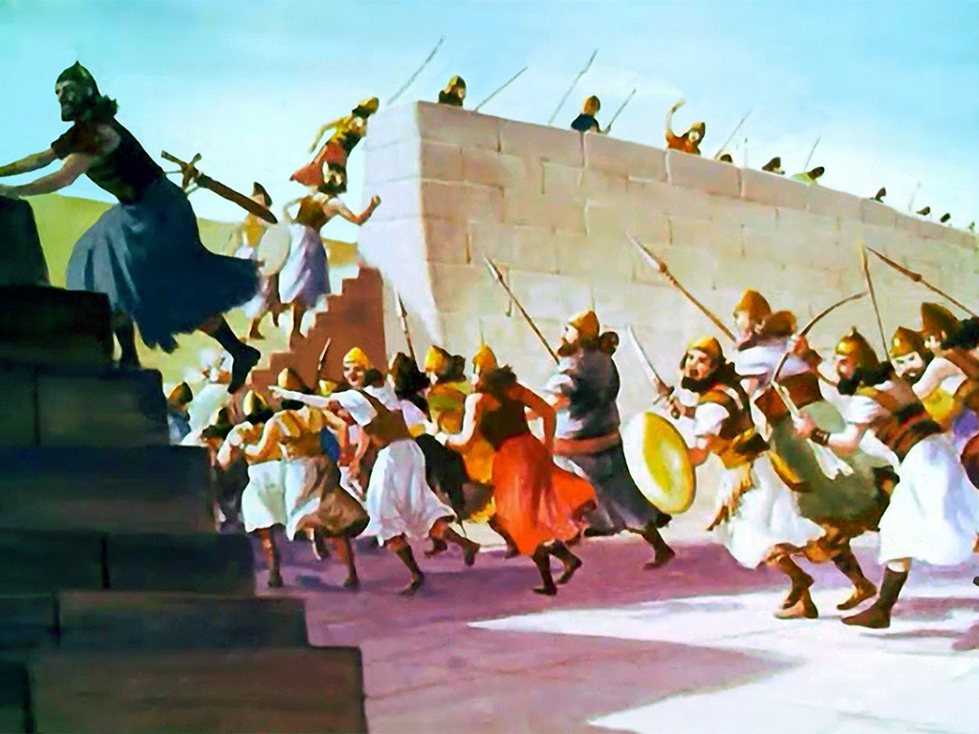
O CONCEITO BÍBLICO DE GUERRA
“Entenda, portanto, hoje que é o Senhor, seu Deus, que passa diante de você como um fogo consumidor, que os destruirá e os humilhará diante de você; e os expulsarás e os destruirás imediatamente, como o Senhor te disse.” (Deuteronômio 9:3)
Biblicamente, as guerras deveriam ser limitadas a situações específicas e eram definidas pelo próprio Deus. Estas são as regras que governavam as guerras autorizadas por Deus:
Um exército profissional não era permitido
Os soldados não eram pagos e às vezes nem podiam pegar o saque
Só foi permitido travar uma guerra pela conquista ou defesa da Terra Prometida naquele momento histórico específico
Eles foram liderados por profetas inspirados por Deus (Moisés ou Josué)
A preparação espiritual era necessária antes da batalha
O israelita que não cumpria as regras da guerra era tratado como inimigo
Em muitas ocasiões, Deus interveio diretamente na batalha

Slide 7

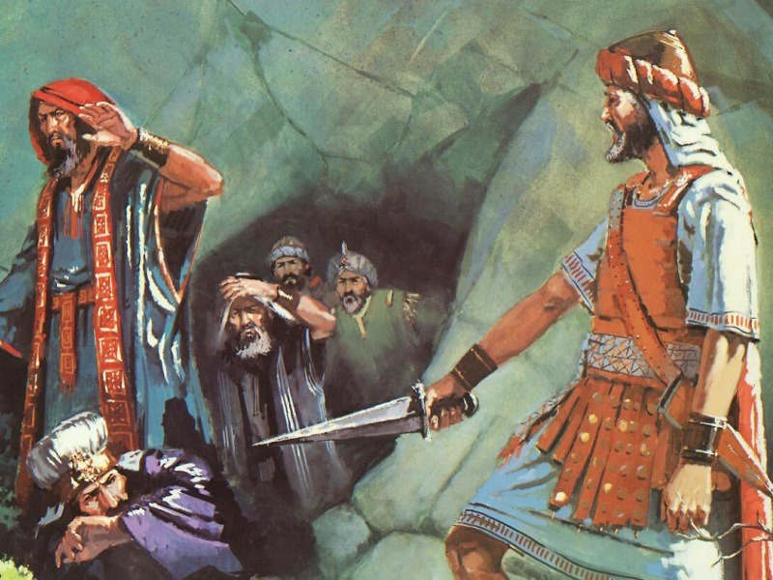
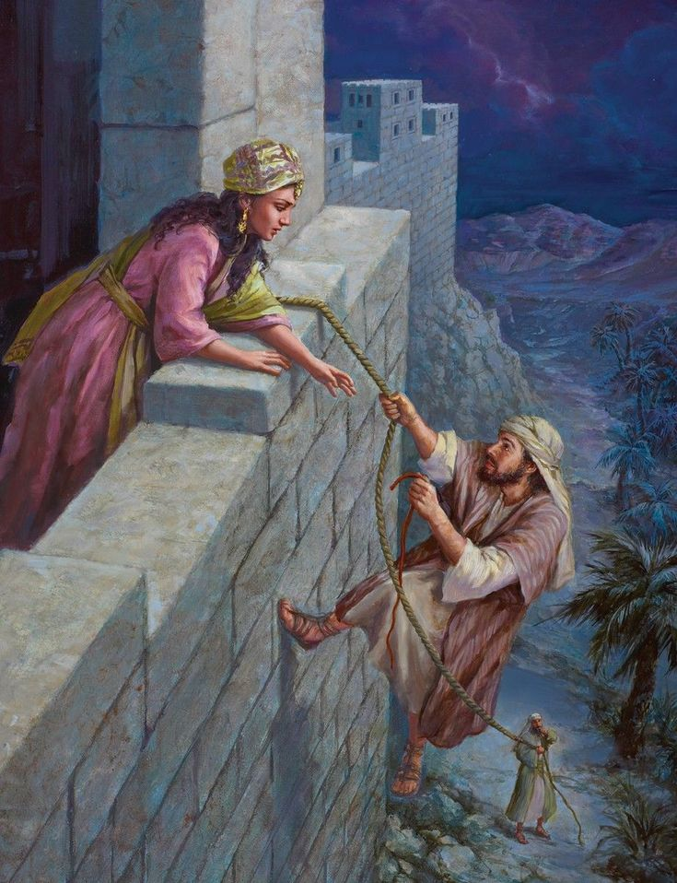
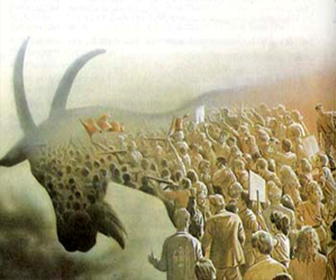
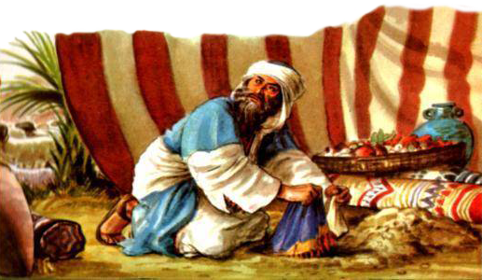
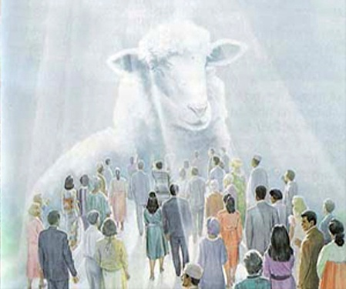
DESTRUÍDO POR ESCOLHA PRÓPRIA
“Assim Josué feriu toda a região das montanhas, o Neguebe, as planícies e as ladeiras, e todos os seus reis, sem deixar nada; tudo o que estava vivo ele matou, como o Senhor, Deus de Israel, lhe ordenara” (Josué 10:40)
Todo o território de Canaã foi declarado anátema, ou seja, dedicado à destruição. Todos os seres vivos tinham que morrer (Dt. 20:16-18; Jos. 10:40).
Aqueles destinados à destruição que obedeceram a Deus poderiam viver (por exemplo, Raabe)
Os israelitas que desobedecessem a Deus deveriam morrer (por exemplo, Acã)
No entanto, houve exceções:
Diante de Deus, cananeus e israelitas eram vistos da mesma maneira: imparcialmente. A diferença era que alguns decidiram se rebelar obstinadamente contra Deus, e outros decidiram obedecê-Lo.
Agora, a decisão ainda é nossa. Quando Jesus vier, seremos salvos ou destruídos por nossa própria escolha.

Slide 8

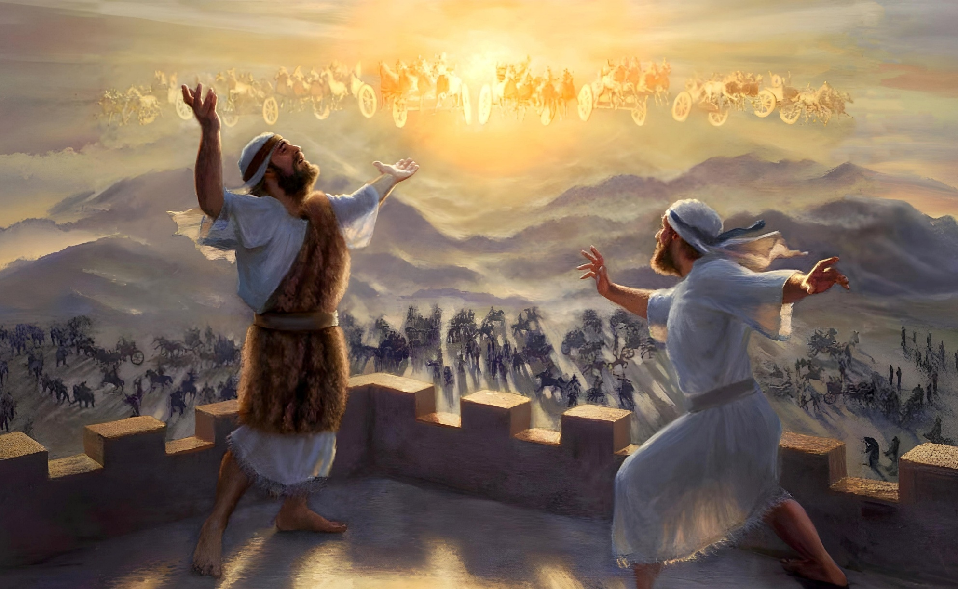
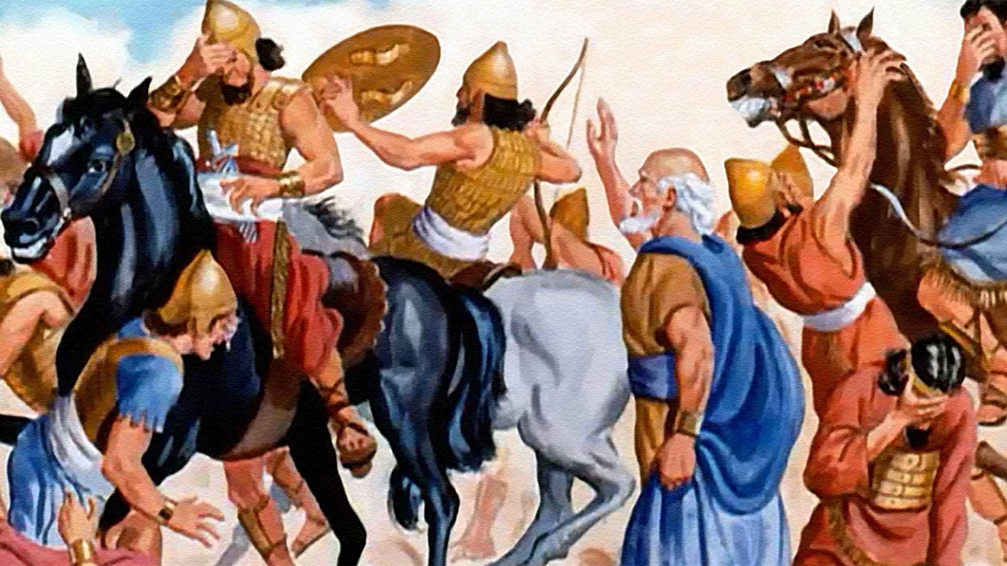
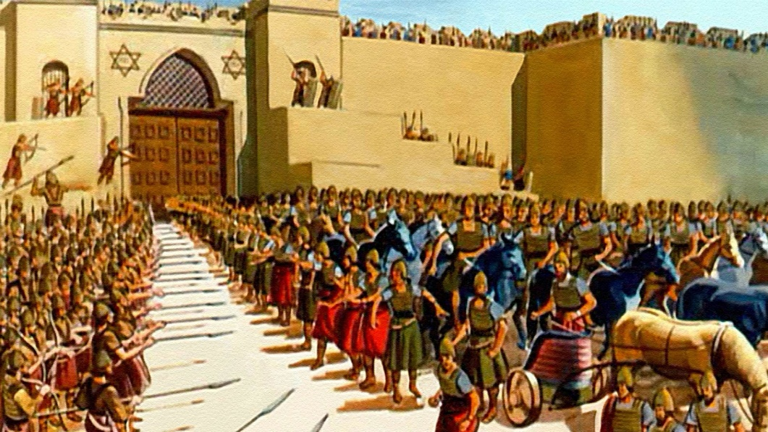
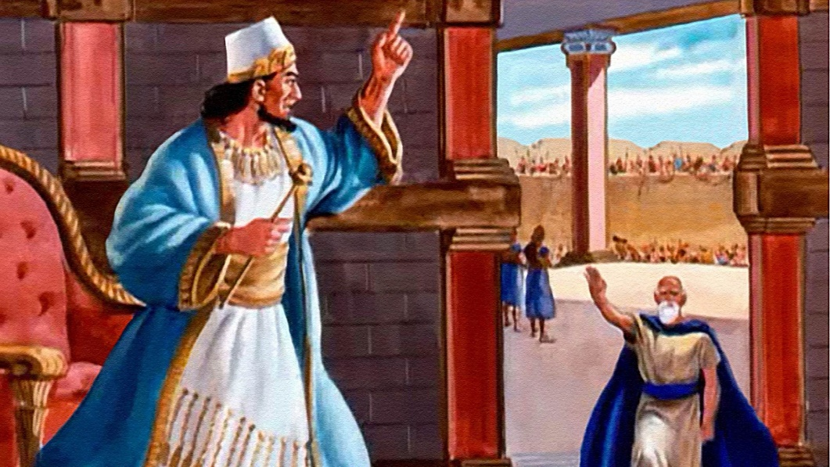
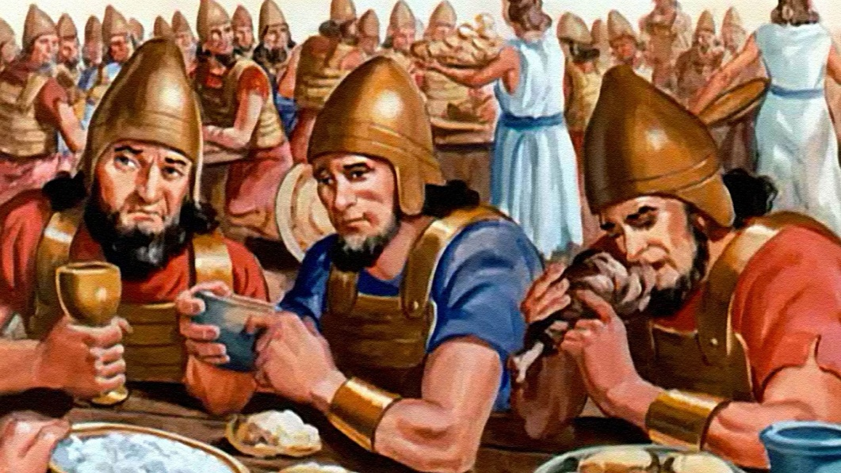
EM BUSCA DA PAZ
“Farei com que a paz o governe e a justiça o governe” (Isaías 60:17b NVI)
A Jesus se chama "Príncipe da Paz" (Is. 9:6). Ele veio para trazer paz e reinará em paz (Jo. 14:27; Is. 60:17).
Mas, até que seu reino de paz seja uma realidade, permanecemos em um território em guerra, imersos no conflito cósmico entre o bem e o mal.
Quando o exército sírio sitiou Dotã para capturar o profeta Eliseu, ele não pediu a Deus que o exército celestial ao seu redor destruísse os sírios. Em vez disso, ele pediu que o exército sírio cego fosse trazido a Samaria para trazer a paz entre as duas nações em guerra (2R. 6:12-23).
Este é o exemplo que Jesus nos ensinou. Sempre busque a paz no conflito. Vencer o mal com o bem (Ro. 12:20-21).

Slide 9

“A destruição total dos habitantes de Jericó nada mais foi do que o cumprimento das ordens dadas anteriormente por meio de Moisés sobre as nações dos habitantes de Canaã [...] Muitos consideram esses mandamentos contrários ao espírito de amor e misericórdia ordenado em outras partes da Bíblia; mas eles eram, na verdade, ditados por infinita sabedoria e bondade. Deus estava prestes a estabelecer Israel em Canaã, para torná-los uma nação e um governo que seria uma manifestação de Seu reino na terra. Os israelitas não só deviam ser herdeiros da religião verdadeira, mas deviam espalhar seus princípios por todo o mundo. Os cananeus se entregaram ao paganismo mais vil e degradante; e era necessário purificar a Terra daquilo que certamente impediria o cumprimento dos propósitos bondosos de Deus”
E. G. W. (Patriarcas e profetas, pág. 466)

